Slide 1

Мектепте ерекше білім беруге қажеттілігі бар оқушыларға қолдау көрсетуді ұйымдастыру
Алхамова Жемісгүл Алшынқызы
Е.Айшуақұлы атындағы орта мектеп

Slide 2

Инклюзивті білім беру – барлық дискриминация формасына тосқауыл қоятын, оқушының білім алуындағы әртүрлі қажеттіліктері мен алуан түрлілігін есепке ала отырып, сапалы білім беруді қамтамасыз етуге бағытталған, жалпы білім беруді дамытудың үздіксіз процесі.

Slide 3
Мейірімділік
Шығармашылық ізденіс
Шыдамдылық

Slide 4
ЕБҚ балаларды мектепте оқытудың қиындықтарын анықтау мен бағалауға қойылатын талаптар:
Бірыңғай құндылықтарды ұстану:оқушының жеке тұлғасына деген құрмет, оның отбасы берген бала туралы ақпараттың құпиялылығын сақтау
Ынтымақтастық пен өзара құрмет және сенім
Жауапкершілік

Slide 5

«Балаға білім бергенде алыстан жақынға, таныстан жатқа көшіп, жаңа білімді ескі білімге байлап беру керек»
Мағжан Жұмабаев

Slide 6
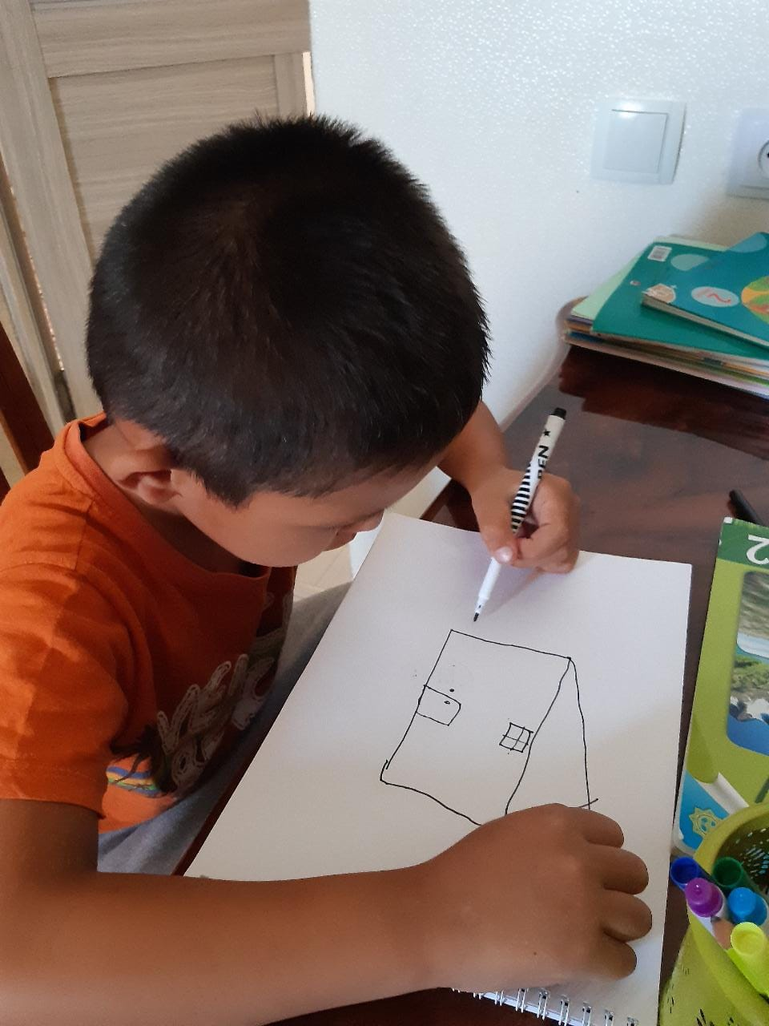
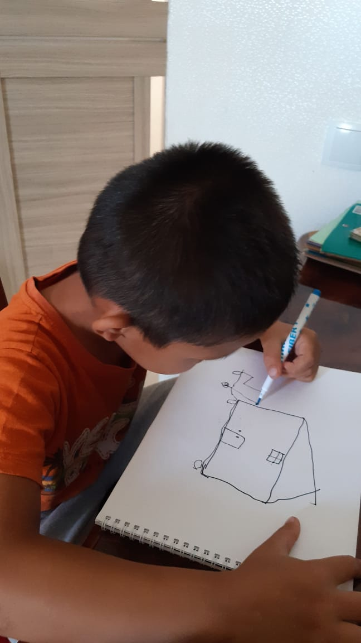
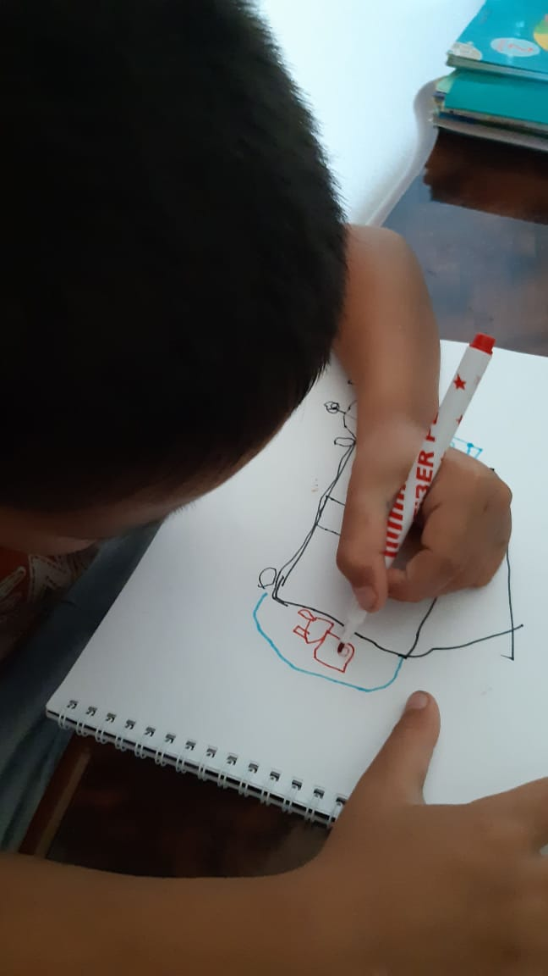
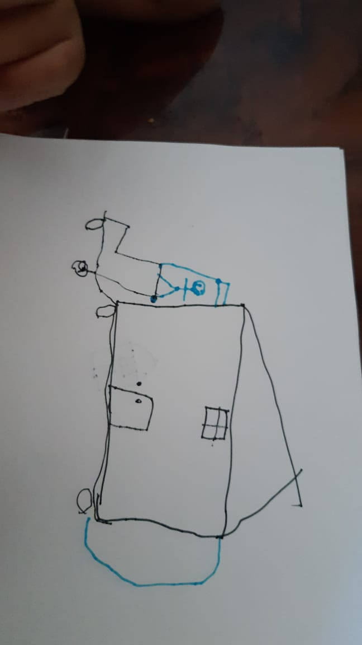

Slide 7
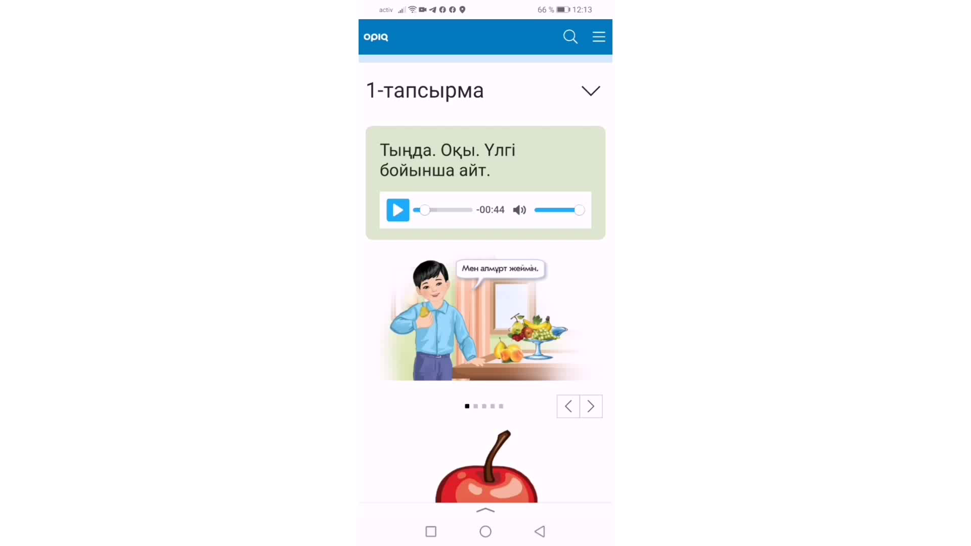

Slide 8
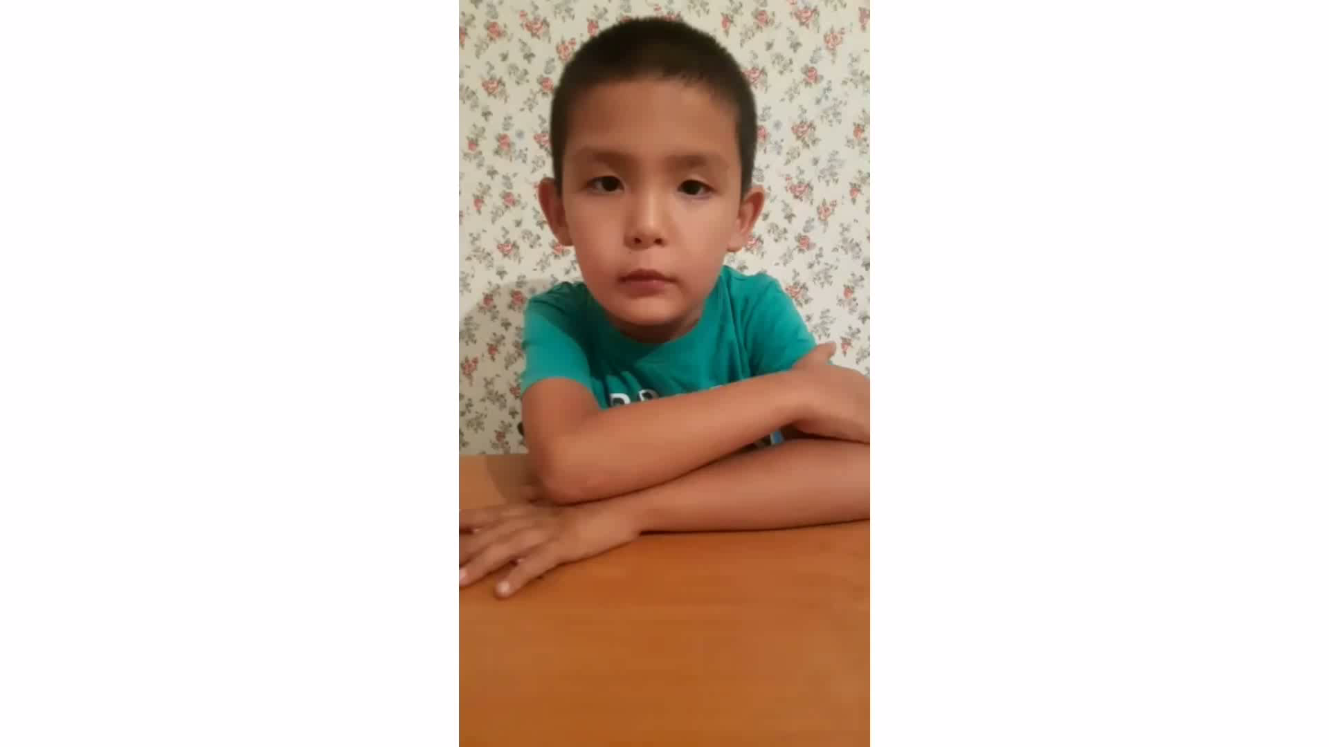

Slide 9
Тыңдағандарыңызға рахмет!

